Slide 1
АРГАЯШСКИЙ МУНИЦИПАЛЬНЫЙ РАЙОН
Данные о количестве молодых людей в возрасте от 14 до 35 лет, зарегистрированных на территории муниципального образования
на «01» января 2021 г. 10 230 человек.

Slide 2
Основные площадки для работы с молодежью
-19 школ
- Дома культуры
- Библиотеки
- Южно-уральский агропромышленный колледж
- Челябинский базовый медицинский колледж (филиал)

Slide 3
Реализация молодежной политики
Патриотическое направление:
акции: «День России», «День Конституции РФ», «День народного единства», «Георгиевская ленточка».
всероссийская военно-патриотическая игра «Зарница», полевая поисковая экспедиция «Вахта Памяти», «День призывника».
торжественное вручение паспортов «Я – гражданин России»

Slide 4
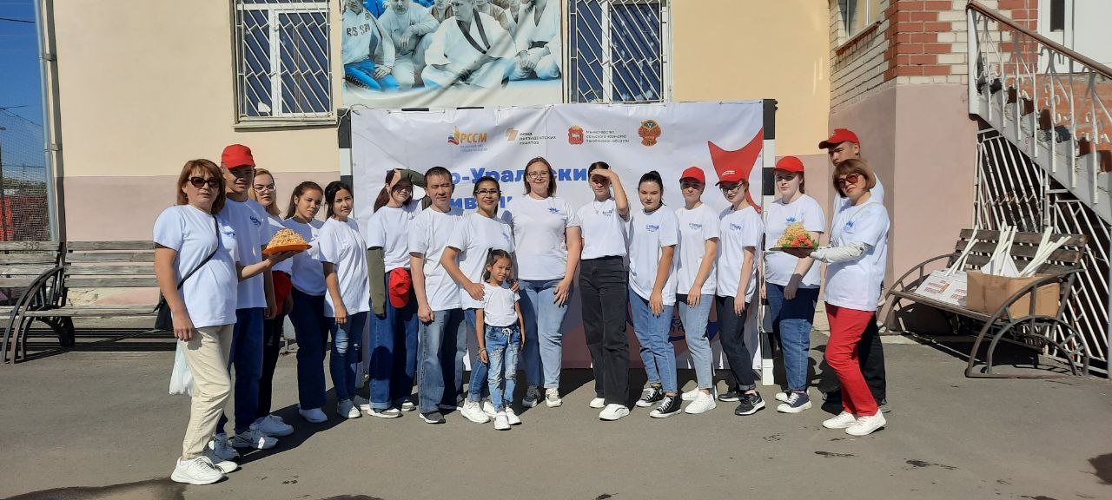
Волонтерская деятельность
Федеральный проект «Формирование комфортной городской среды»
федеральный проект «Вода России»
экологические акции и субботники, благоустройство памятных мест и захоронений
спортивные мероприятия, культурные мероприятия.

